Slide 1
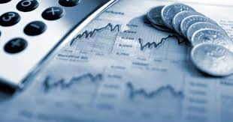
Pengantar Ekonomi Kebijakan Publik
Nur Fitri Mutmainah, S.IP.,MA
Erni Saharuddin, S.Sos.,MPA

Slide 2
DOA BELAJAR
“Aku ridho Allah SWT sebagai Tuhan ku, Islam sebagai agamaku, dan Nabi Muhammad sebagai Nabi dan Rasul, Ya Allah, tambahkanlah kepadaku ilmu dan berikanlah aku kefahaman”

Slide 3
HIKMAH HARI INI
“Allah akan meninggikan orang-orang yang beriman di antaramu dan orang-orang yang diberi ilmu pengetahuan beberapa derajat ”
(Q.s. al-Mujadalah : 11)

Slide 4
CAPAIAN PEMBELAJARAN MK
Pengantar Ekonomi Sektor Publik dirancang untuk memberi pemahaman dasar kepada para mahasiswa mengenai tugas pokok negara sebagai unit terbesar dari organisasi publik untuk meningkatkan kemakmuran ekonomi. Dalam pertemuan kedua ini mahasiswa dapat memahami apa itu ilmu ekonomi.

Slide 5
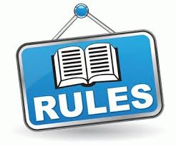
Apa itu Ilmu EKONOMI ?
ATURAN
RUMAH
TANGGA

Slide 6
Oikos dan Nomos
rumah tangga
Aturan

Slide 7
Ilmu Ekonomi adalah ilmu yang mempelajari usaha-usaha manusia dalam memenuhi kebutuhannya dengan memanfaatkan sumber daya yang ada.
Ilmu Ekonomi Makro bagian dari teori ekonomi yang mempelajari perilaku perekonomian secara agregat atau keseluruhan
Ilmu Ekonomi Mikro merupakan bagian teori ekonomi yang mempelajari perilaku perekonomian secara individual/sekelompok individu

Slide 8
REFERENSI
Arifin, B., & Rachbini, D. J. (2001). Ekonomi politik dan kebijakan publik. Gramedia Widiasarana Indonesia.
Guritno, M. (1993). Ekonomi Publik Edisi 3.
Mangkoesoebroto, G., & Prasetiantono, A. T. (1994). Kebijakan ekonomi publik di Indonesia: substansi dan urgensi: kumpulan tulisan. Gramedia Pustaka Utama.

Slide 9
DOA SESUDAH BELAJAR
بِسْمِ اللَّهِ الرَّحْمَنِ الرَّحِيمِ
اَللَّهُمَّ أَرِنَا الْحَقَّ حَقًّا وَارْزُقْنَا اتِّـبَاعَه ُ وَأَرِنَا الْبَاطِلَ بَاطِلاً وَارْزُقْنَا اجْتِنَابَهُ
Ya Allah, Tunjukkanlah kepada kami kebenaran sehinggga kami dapat mengikutinya Dan tunjukkanlah kepada kami kejelekan sehingga kami dapat menjauhinya

